Slide 1

JavaSE Day03
流程控制语句
主讲人：XXX

Slide 2
01
数据输入
目录
02
分支结构
CONTNETS
03
Eclipse工具的debug调试

Slide 3



核心重点

Slide 4
第01课
流程控制语句

Slide 5

LET‘S MAKE YOUR STUDY EASY
核心重点
1、掌握键盘录入Scanner类的基本使用
2、掌握三种if分支语句结构、执行流程以及使用
3、掌握switch分支语句结构、执行流程以及使用
4、掌握eclipse工具的debug调试使用

Slide 6

课程讲解

Slide 7
第01课
数据输入

Slide 8
01
Scanner类的使用
02
Scanner练习
目录
CONTNETS

Slide 9

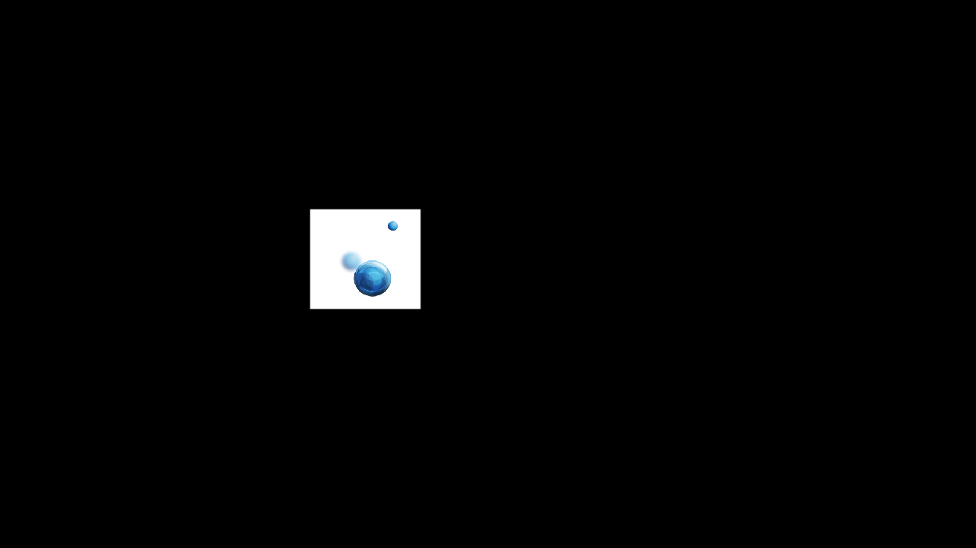
LET‘S MAKE YOUR STUDY EASY
课程讲解 -- Scanner类的使用
1、导包
使用import关键字导包，在类的所有代码之前导包，引入要使用的类型，java.lang包下的所有类无需导入。
Scanner 类在java.util包下，所以需要将该类导入。
import 包名.类名;

Slide 10
LET‘S MAKE YOUR STUDY EASY
课程讲解 -- Scanner类的使用
2、创建对象
格式：
数据类型 变量名 = new 数据类型(参数列表);
3、调用方法
格式：
变量名.方法名();

Slide 11
LET‘S MAKE YOUR STUDY EASY
课程讲解 -- Scanner类的使用
4、示例
import java.util.Scanner;
public class ScannerDemo {
public static void main(String[] args) {
//创建对象
Scanner sc= new Scanner(System.in);
// 友情提示
System.out.println("请输入一个整数：");
//接收数据
int n = sc.nextInt();
//输出数据
System.out.println("n= " + n);
}
}

Slide 12

课程练习

Slide 13

LET‘S MAKE YOUR STUDY EASY
课程练习
练习：使用键盘录入三个学员的成绩90分、94分、82分，然后使用运算符进
行比较获取成绩最高的分数并打印结果。

Slide 14
第02课
分支结构

Slide 15
01
if条件分支语句
目录
CONTNETS
02
switch选择分支语句

Slide 16
LET‘S MAKE YOUR STUDY EASY
课程讲解 -- if条件分支语句
说明：在程序执行的过程中，各条语句的执行顺序对程序的结果是有直接影响的。所以，我们必须清楚每条语句的执行流程。而且，很多时候我们要通过控制语句的执行顺序来实现我们要完成的功能。
在Java中，流程控制语句大概可以分以下三类：
顺序结构
分支结构(if, switch)
循环结构(for, while, do…while)

Slide 17
LET‘S MAKE YOUR STUDY EASY
课程讲解 -- if条件分支语句
if条件分支语句分类：
if单分支语句
if...else... 双分支语句
if...else if ...else...多分支语句

Slide 18
LET‘S MAKE YOUR STUDY EASY
课程讲解 -- if条件分支语句
1、if单分支语句
语法：
伪代码：
if(关系表达式)｛
语句体;
｝
//其它语句
if(小明的高考成绩超过700分)｛
小明就可以上哈佛;
｝
//其它语句
再看看其他人的成绩

Slide 19
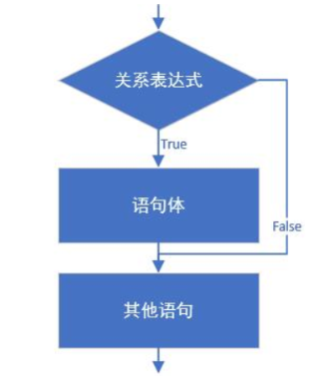
LET‘S MAKE YOUR STUDY EASY
课程讲解 -- if条件分支语句
1、if单分支语句
执行流程：
(1) 首先计算关系表达式的值；
(2) 如果关系表达式的值为true就执行语句体；
(3) 如果关系表达式的值为false就不执行语句体；
(4) 继续执行后面的其他语句。

Slide 20
课程练习

Slide 21
LET‘S MAKE YOUR STUDY EASY
课程练习
练习：定义几个变量数，int a=10,b=20,c=10;使用if单分支语句分别判断
并打印a是否等于b以及a是否等于c。

Slide 22
LET‘S MAKE YOUR STUDY EASY
课程讲解 -- if条件分支语句
2、if...else双分支语句
语法：
伪代码：
if(关系表达式) {
语句体1;
} else {
语句体2;
}
//其它语句
if(小明的高考成绩超过700分)｛
小明就可以上哈佛;
｝else{
小明选择重读一次;
}
//其它语句
再看看其他人的成绩

Slide 23
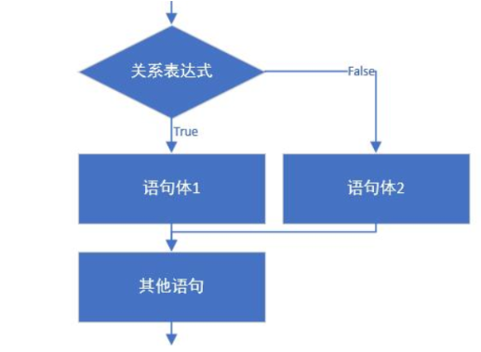
LET‘S MAKE YOUR STUDY EASY
课程讲解 -- if条件分支语句
2、if...else双分支语句
执行流程：
(1) 首先计算关系表达式的值；
(2) 如果关系表达式的值为true就执行语句体1；
(3) 如果关系表达式的值为false就执行语句体2；
(4) 继续执行后面的其他语句。

Slide 24
课程练习

Slide 25
LET‘S MAKE YOUR STUDY EASY
课程练习
练习：定义几个变量数，int a=10,b=20;对a、b进行大小对比判断，如果
a>b,打印a大于b；否则打印a小于b。

Slide 26
课程案例

Slide 27
LET‘S MAKE YOUR STUDY EASY
课程案例
案例：让用户任意给出一个整数，请用程序实现判断该整数是奇数还是偶数，并在控制台输出该整数是奇数还是偶数。

Slide 28
LET‘S MAKE YOUR STUDY EASY
课程讲解 -- if条件分支语句
3、if...else if...else多分支语句
语法：
伪代码：
if (关系表达式1) {
语句体1;
} else if (关系表达式2) {
语句体2;
}
...
}else if (关系表达式n) {
语句体n;
} else {
语句体n+1;
}
//其它语句
if(小明的高考成绩超过700分)｛
小明就可以上哈佛;
｝else if(小明的高考成绩超过600，但不超过700){
小明选择上武大;
} else {
// 连600分都没考到
小明真的就重读了;
}
//其它语句
再看看其他人的成绩

Slide 29
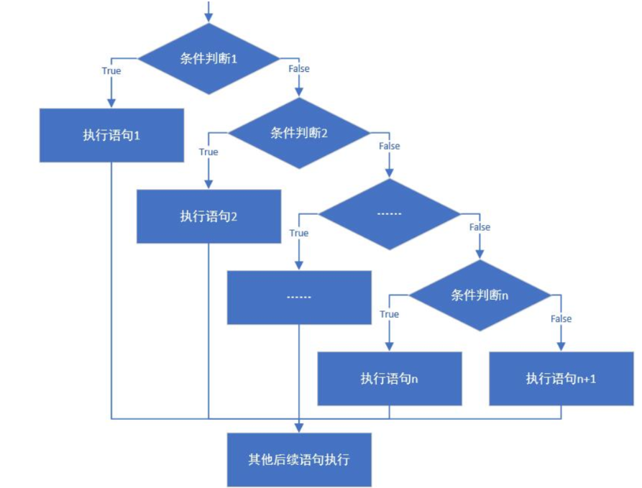
LET‘S MAKE YOUR STUDY EASY
课程讲解 -- if条件分支语句
3、if...else if...else多分支语句
执行流程：
(1)首先计算关系表达式1的值,判断其结果是true还是false；
(2) 如果是true就执行语句体1，然后执行最下面的其他语句；
(3) 如果是false就继续计算关系表达式2,判断其结果是true还是false；
(4) 如果是true就执行语句体2，然后执行最下面的其他语句；
(5) 如果是false就继续计算关系表达式…,判断其结果是true还是false；
(6) …
(7) 如果没有任何关系表达式为true，就执行else中的语句体n+1。

Slide 30
课程练习

Slide 31
LET‘S MAKE YOUR STUDY EASY
课程练习
练习：键盘录入一个星期数(1,2,...7)，输出对应的星期一，星期二，...星期日。

Slide 32
课程案例

Slide 33
LET‘S MAKE YOUR STUDY EASY
课程案例
案例：小明快要期末考试了，小明爸爸对他说，会根据他不同的考试成绩，送他不同的礼物，假如你可以控制小明的得分，请用程序实现小明到底该获得什么样的礼物，并在控制台输出。

Slide 34
LET‘S MAKE YOUR STUDY EASY
课程讲解 -- switch选择分支语句
语法：
伪代码：
switch(表达式) {
case 常量值1:
语句体1;
break;
case 常量值2:
语句体2;
break;
...
default:
语句体n+1;
break;
}
switch(输入的星期天数) {
case 1:
这是星期一;
break;
case 2:
这是星期二;
break;
...
default:
你输入的星期数用问题！;
break;
}

Slide 35
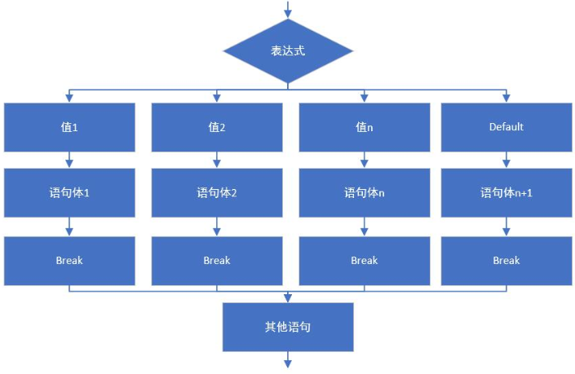
LET‘S MAKE YOUR STUDY EASY
课程讲解 -- switch选择分支语句
执行流程：
(1)先计算出表达式的值；
(2自上而下和case依次比较，一旦有对应的值匹配，就会执行相应的语句，在执行的过程中，遇到break就会结束。
(3)如果所有的case都和表达式的值不匹配，就会执行default语句体部分，然后程序结束掉。

Slide 36
课程练习

Slide 37
LET‘S MAKE YOUR STUDY EASY
课程练习
练习：一年有12个月，分属于春夏秋冬4个季节，键盘录入一个月份，请用程序
实现判断该月份属于哪个季节，并输出，使用switch语句完成。

Slide 38
LET‘S MAKE YOUR STUDY EASY
课程讲解 -- switch选择分支语句
case的穿透性
在switch语句中，如果case的后面不写break，将出现穿透现象，也就是不会在判断下一个case的值，直接向后运行，直到遇到break，或者整体switch结束。

Slide 39
课程练习

Slide 40
LET‘S MAKE YOUR STUDY EASY
课程练习
练习：一年有12个月，分属于春夏秋冬4个季节，键盘录入一个月份，请用程序
实现判断该月份属于哪个季节，并输出，使用switch语句结合case穿透完成。

Slide 41
第03课
eclipse的debug调试

Slide 42
01
eclipse工具debug启动介绍
目录
CONTNETS
02
eclipse工具debug按钮执行

Slide 43
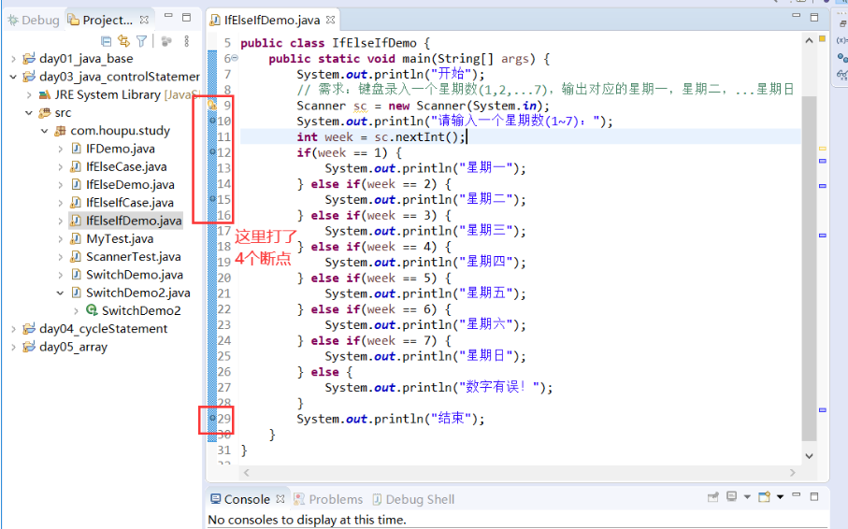
LET‘S MAKE YOUR STUDY EASY
课程讲解 -- eclipse工具debug启动介绍
第一步：打开Java代码文件，在左侧双击鼠标设置断点，或者在左侧右键点击Toggle Breakpoint。

Slide 44
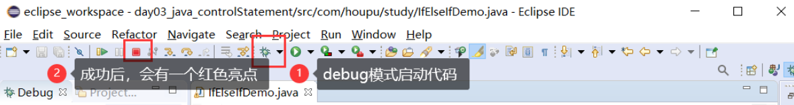
LET‘S MAKE YOUR STUDY EASY
课程讲解 -- eclipse工具debug启动介绍
2. 第二步：点击eclipse上方的“蜘蛛”按钮，debug调试开始或者是main()方法右键Debug As运行。

Slide 45
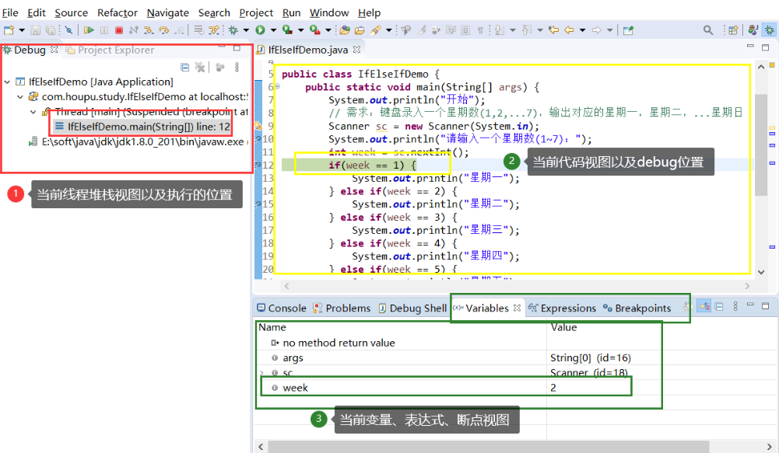
LET‘S MAKE YOUR STUDY EASY
课程讲解 -- eclipse工具debug启动介绍
3. 第三步：显示debug图框。debug模式的界面，分为5个区域。

Slide 46
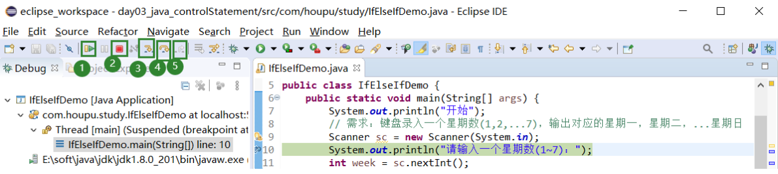
LET‘S MAKE YOUR STUDY EASY
课程讲解 -- eclipse工具debug按钮使用
1.表示当前实现继续运行直到下一个断点，快捷键为F8。
2.表示打断整个进程，就是结束程序运行
3.表示进入当前方法，快捷键为F5。
4.表示运行下一行代码，快捷键为F6。
5.表示退出当前方法，返回到调用层，快捷键为F7。

Slide 47

课程总结

Slide 48

LET‘S MAKE YOUR STUDY EASY
课程总结
1、Scanner的使用
2、if条件分支语句的使用
3、switch选择分支语句

Slide 49
谢谢观看
THANKS

